Slide 1
Också en företagare ska äta bra!
Villa Lande 8.3.2013
Nina Westerback, Lic. Kostrådgivare, Riktig mat

Slide 2
Idag handlar det om …
Riktig mat
Balans
Tips i vardagen
Notes:
Kolmas kohta: Menen myös käytännön puolelle!

Slide 3
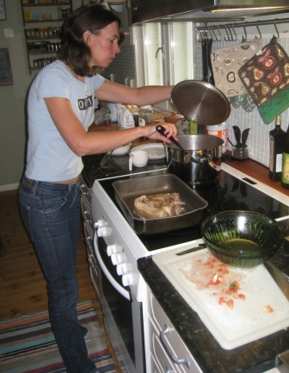
Jag
Företagare
Kostrådgivare
Föreläsare
Utbildare
Kockklubbsledare
Skribent
Lärare
Ayurvedaterapeut

Slide 4
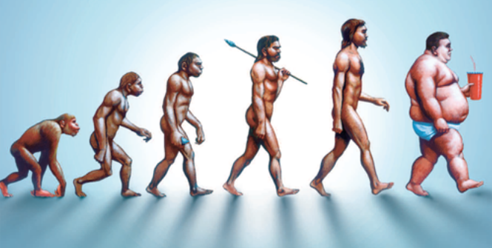
Vad hände med oss?
Källa: www.kostdoktorn.se

Slide 5
Vad är riktig mat?

Slide 6
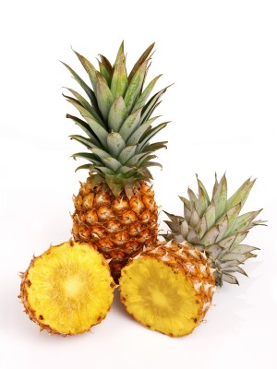
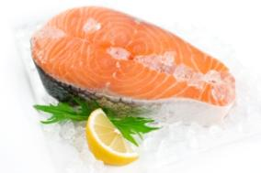
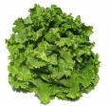
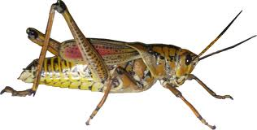
Det här?

Slide 7
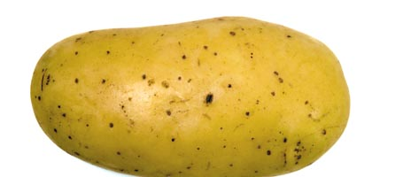
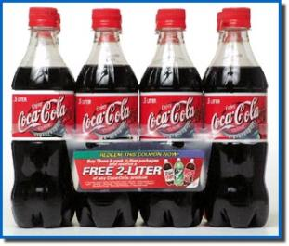
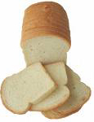
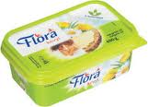
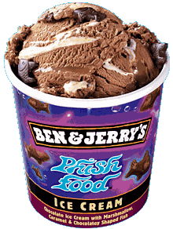
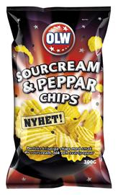
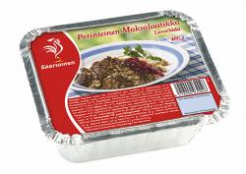
… eller det här?

Slide 8
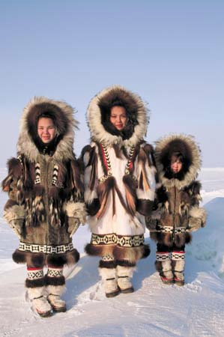
Den optimala kosten

Slide 9
… eller det här?

Slide 10
E-koden
Kdlöw kfuoold djkkd lldlöotiof. Hdfj jdlfk l lerdklf kdjfjd djfk wehh! Ipwppd ekk kk owp nvlsp wiifj. Sölfje elölf kwu rippd lösj. Kodo kks.
Kdkl oudio kuiso lfiis oo ldl. Wiii lösj örm, kksdh lldj kwcop. Wkjid cx iydu rdk öödj ocune kk pepj lvuo. Hdfj jdlfk l lerdklf kdjfjd olsll wehh. Ipwppd ekk kk owp nviesp wiifj.
Goii lwll pfuucn oud9kn oood8 wjncn3e whjk. Sölfje elölf kwu rippd lösj. Udook llfjj ooiw.

Slide 11
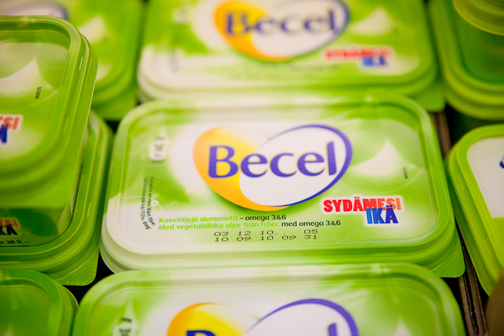
Margarinet
Lähde: www.pronutritionist.net

Slide 12
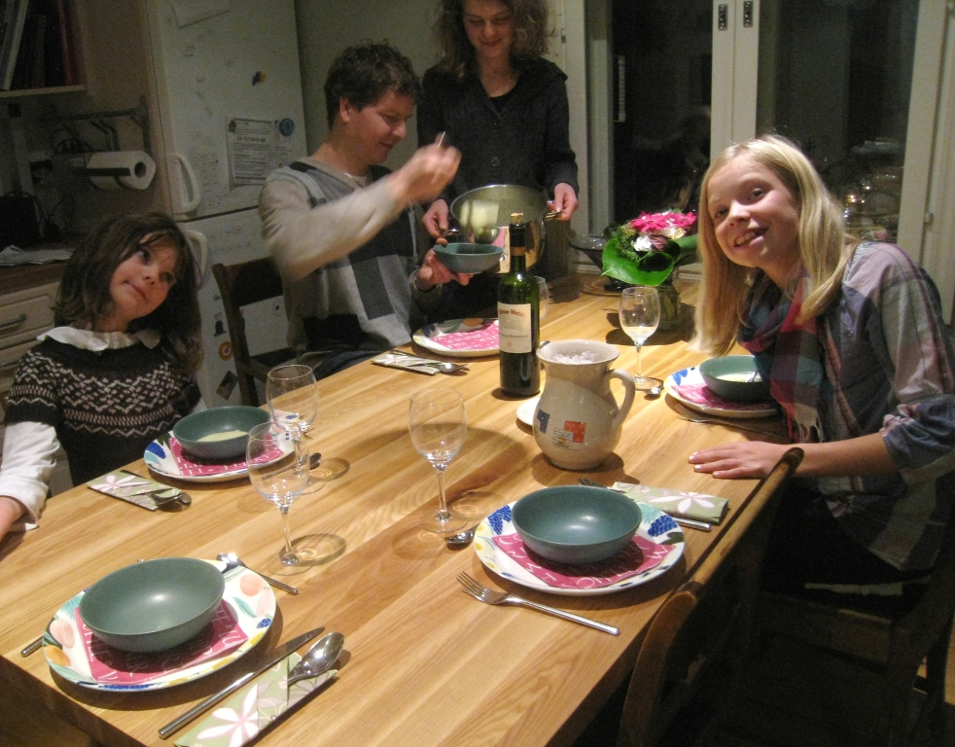
Inte bara vad, utan hur

Slide 13
Och balansen då?

Slide 14
Blodsockerkurvan
Notes:
Kolmas kohta: Menen myös käytännön puolelle!

Slide 15
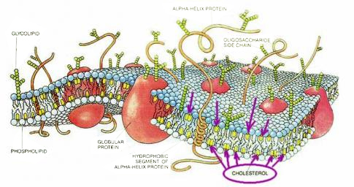
Vad är kolesterol?
Källa: www.kostdoktorn.se
Notes:
Kaikki syyt, miksei kolesteroli voi olla pahaksi ihmiselle.

Slide 16
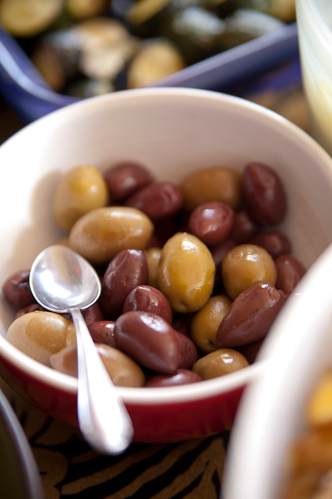
Vad behöver du fett till?
Källa: www.pronutritionist.net

Slide 17
Ayurveda - kroppstyper
Vata, pitta, kapha
Notes:
Kolmas kohta: Menen myös käytännön puolelle!

Slide 18
Tips för vardagen

Slide 19
Förbättringsförslag
Margarin >> smör
Vitt mjöl och majsstärkelse >> onödigt
Färdigmat >> lättlagad hemmamat av rena råvaror
Stärkelsemat (ris, potatis, pasta) >> minska, ersätt med säsonggrönsaker
Sötsaker och bakverk >> nötter, mörk choklad, frukt, grönsaker
Köpeglass >> vispad grädde, turkisk yoghurt, kvark, bär, frukt, nötter, hemlagad glass
Limsa och saft >> vatten eller ekologisk mjölk

Slide 20
Tallriken
Hur ser en bra tallrik ut?
Notes:
Keskustelua! Pareittain?

Slide 21
”Ursäkter” …
”… men vi har inte tid att laga mat”
”… äkta kvalitetsråvaror är dyra”
”… men det är så svårt att laga mat från grunden”

Slide 22
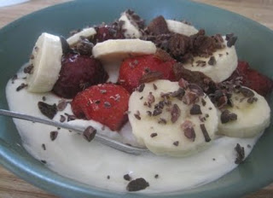
Mellanmålsförslag
Turkisk yoghurt, bär, banan och kakaonibs

Slide 23
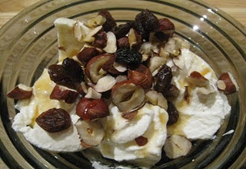
Mellanmålsförslag
Turkisk yoghurt med hassel-nötter

Slide 24
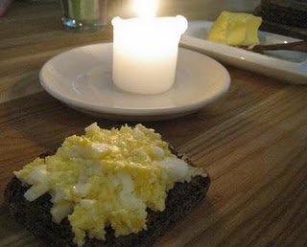
Mellanmålsförslag
Rågbröd med äggsmör

Slide 25
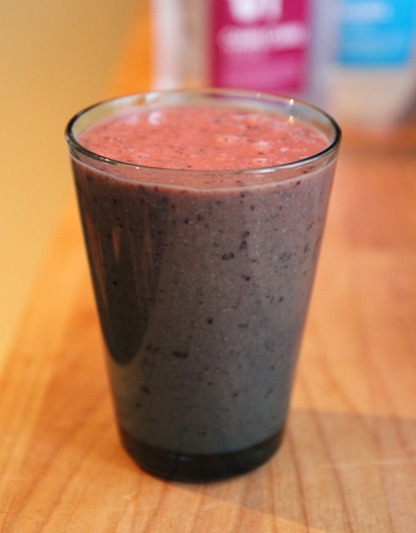
Mellanmålsförslag
Smoothie på t.ex. bär, banan och frön

Slide 26
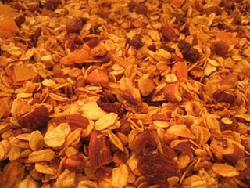
Mellanmålsförslag
Hemlagad mysli

Slide 27
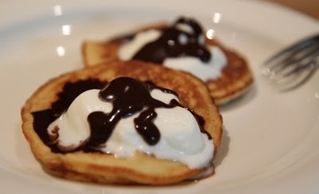
Mellanmålsförslag
Kokos-plättar med vispgrädde och chokosås

Slide 28
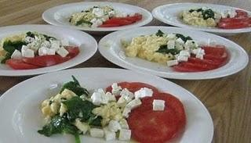
Matidéer
Äggröra, smörstekt spenat, feta och tomat

Slide 29
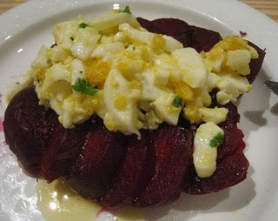
Matidéer
Kokt rödbeta med ägg-smör-sås

Slide 30
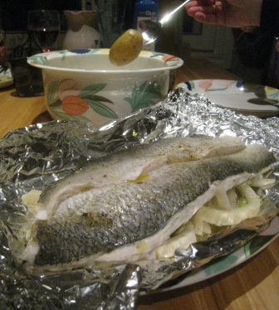
Matidéer
Fisk i folie på fänkålsbädd

Slide 31
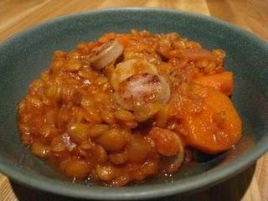
Matidéer
Linsgryta med korv och grönsaker

Slide 32
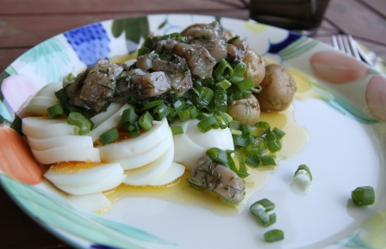
Matidéer
Matjessill, nypotatis, kokt ägg och smält smör

Slide 33
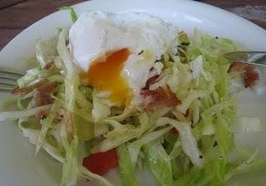
Matidéer
Sallad på ny kål, stekt bacon och pocherat ägg

Slide 34
Ayurveda - kroppstyper
Vata, pitta, kapha
Notes:
Kolmas kohta: Menen myös käytännön puolelle!

Slide 35
Ayurveda - smakerna
6 grundsmaker
Olika smaker balanserar upp olika doshor
sött
Vata
surt
salt
Pitta
bittert
starkt
Kapha
kärvt
Notes:
Kolmas kohta: Menen myös käytännön puolelle!

Slide 36
Lite läsvinkar
Andreas Eenfeldt,”Matrevolutionen” samt www.kostdoktorn.se
Anna Hallén, böcker samt www.annahallen.se
Zarah Öberg, http://zarahssida.se
Fredrik Nyström
Bitten Jonsson
Sanna Ehdin, böcker samt http://blogg.passagen.se/sannaehdin/
Mats-Eric Nilsson, böcker samt www.aktavara.org
Antti Heikkilä
Varpu Tavi
Kaisa Jaakkola
Paula Heinonen

Slide 37
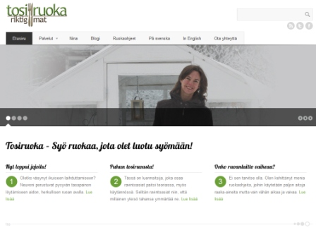
Tack!
Mer info också av mig:
www.flo-food.blogspot.com
www.tosiruoka.fi
www.facebook.com/tosiruoka
www.twitter.com/tosiruoka
nina@tosiruoka.fi
Tfn 045-2536 936

